Slide 1
§9 等离子体
当物质温度升高或受到电离时, 电子和正离子分离, 形成由电子和正离子组成的物质状态。这种电离物质在宏观上保持电中性, 称为等离子体。等离子体物理在天体物理, 受控核聚变等领域内有着重要应用。本节讨论等离子体的一些主要电磁性质。
麦克斯韦方程组是电磁现象中普遍成立的方程。不同物质状态所表现出的不同特性是由该物质的特殊电磁性质方程引起的。在通常介质中，电子是束缚在原子内的，在电场和磁场作用下，产生比较简单的极化和磁化现象。

Slide 2
等离子体和通常介质不同，它的电子和离子不是束缚着的，在电磁场作用下，它们会发生流体运动。等离子体的热运动、流体力学运动和电磁场耦合在一起，因而一般情形下的等离子体电磁性质方程是比较复杂的，等离子体内的电磁现象也表现出很丰富的物理内容，如磁流体力学、等离于体振荡等。
我们对等离子体的电磁性质方程不作一般的讨论。在某些条件下，可能只有一些因素起主导作用，因而可作简化的处理。下面我们就几种特殊条件来考察等离子体的电磁性质。

Slide 3
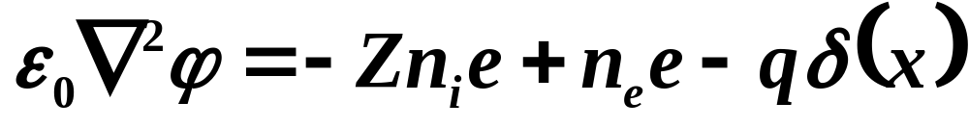
1．等离子体的准电中性和屏蔽库仑场
先考察在热平衡条件下在等离子体内放置一个静止点电荷的情况。设外电荷位置为x=0，电荷密度为 ρ(x)=qδ (x)。在此点电荷的电场作用下，电子被吸引靠近原点而正离子被排斥离开原点。在热平衡时等离子体内有一定的正离子密度分布n_{i}(x)和负离子（电子）密度分布n_{e}(x)。设正离子带电荷Ze 。总电场强度E是所有电荷（包括外电荷和等离子体内的电荷分布Zn_{i}e和一n_{e}e）所产生的场。因此，电势ϕ满足泊松方程

Slide 4
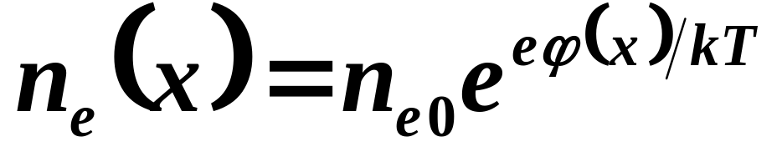
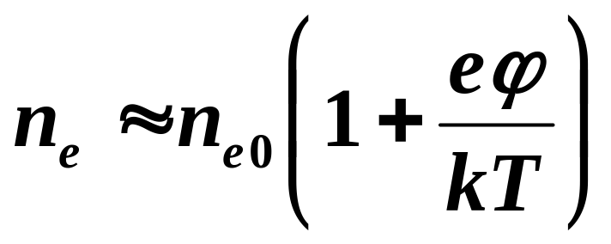
通常可以忽略正离子的运动，只考虑电子的运动 .在电势ϕ的作用下，达到热平衡时的电子分布是玻尔兹曼分布，即
式中n_{e0}是在电势ϕ = 0时的电子密度, T为电子气体的温度。若kT>>e ϕ ,有

Slide 5
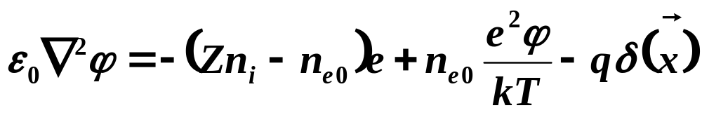
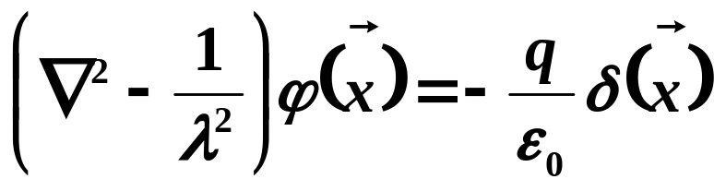
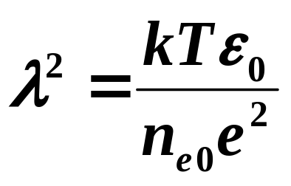
因此
由于等离子体在整体上是电中性的，有 Zn_{i}＝n_{e0}，因此
电场和等离子体相互制约。电场改变了热平衡下的电子密度分布。电子密度的变化又反过来激发电场。

Slide 6
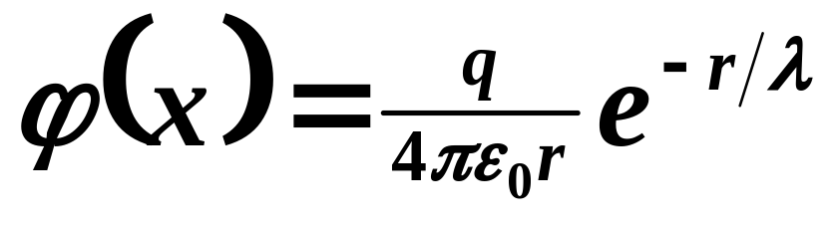
等离子体内的泊松方程与真空中的方程比较多了一项-ϕ /λ ²
解出
此式的证明和真空中∇ ² 算子格林函数的证明相似（见第二章§5）．

Slide 7
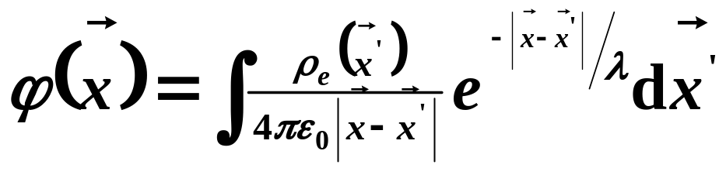
当r<<λ时，ϕ与库仑势相同。但当r>>λ时， ϕ 很快趋于零。此式称为屏蔽库仑势，它表示短程相互作用，作用力程 r ≈λ。λ称为屏蔽长度。外电荷在r～λ的范围内被吸引来的电子所屏蔽。
等离子体内任意外电荷分布ρ_{e}(x)产生的电势为
上式也适用于等离子体内由于密度涨落而引起的净电荷分布ρ。由于屏蔽效应，这种局域性净电荷的影响也在屏蔽长度λ之外被消除。因此，在线度l>>λ范围内，可以把等离子体看作电中性的。这种性质称为准电中性．

Slide 8
2．等离子体振荡
等离子在热平衡时是准电中性的。若等离子体内部受到某种扰动而使其中一些区域内电荷密度不为零，就会产生强的静电恢复力，使等离子体内的电荷分布发生振荡。这种振荡主要是由电场和等离子体的流体运动相互制约所形成的。

Slide 9
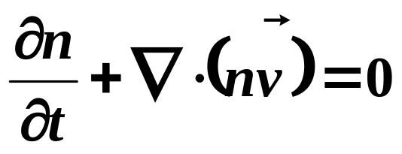
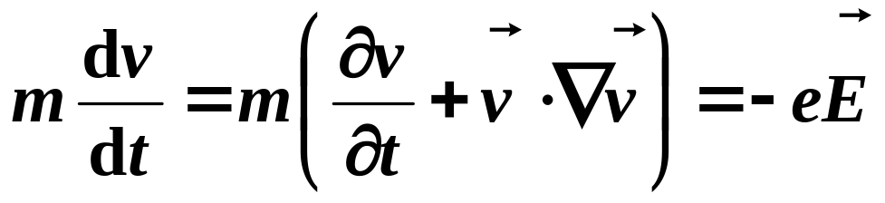
下面我们忽略正离子的运动，只考虑电子流体的运动．设电子密度为n，速度为v。电子流体运动满足下面两个方程
电子流体运动的连续性方程
电子流体在电场作用下运动的方程。我们忽略了电子流体的粘滞性和由热运动引起的热压强作用

Slide 10
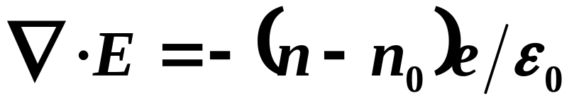
设平衡时电子密度为n₀。在平衡态中电子的电荷密度被离子的电荷密度完全抵消。因此产生电场的电荷密度是偏离平衡的值-(n-n₀)e，
上述三式是等离子体的流体运动和电场相互制约的方程

Slide 11
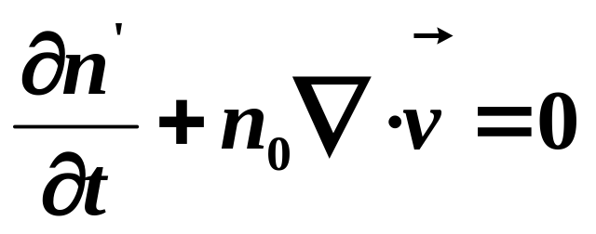
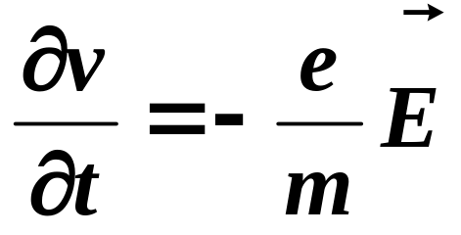
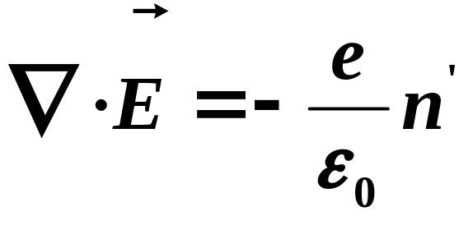
我们只考虑在平衡态附近的微小振荡．设n’ = n-n₀ 及v为一级小量，把方程线性化后得

Slide 12
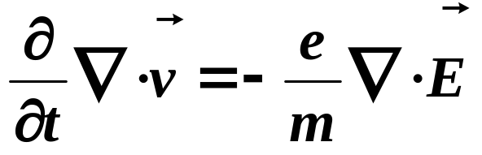
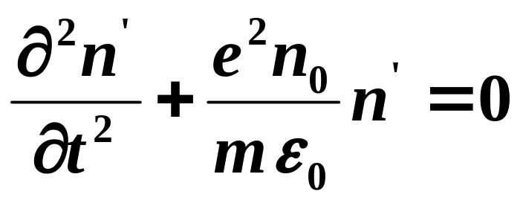
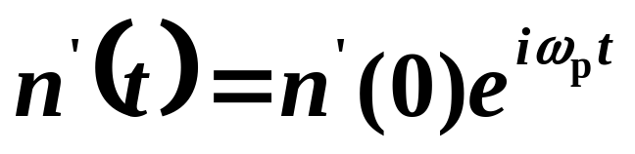
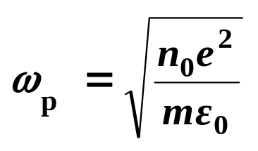
取散度
解得
称为等离子体频率

Slide 13
大气中的电离层是稀薄的等离子体，n₀为10¹⁰~10¹²m^{－3}它的等离子体频率f_{p}=ω_{p}/2π = 1~10MHZ 。
以上结果是在忽略热压强作用的近似下导出的。如果考虑热压强的作用，电子等离子体振荡可以在空间中传播，形成等离子体波 。

Slide 14
3．电磁波在等离子体中的传播
上面分析了等离于体受到自身密度涨落产生的电场作用而振荡的规律。现在我们研究电磁波在等离子体内的传播。在这情形下，等离子体除了受到自身产生的电场E_{i}的作用之外，还受到电磁波的外电场E_{e}的作用。当电子速度小时，电磁波磁场对等离子体的作用可以忽略。

Slide 15
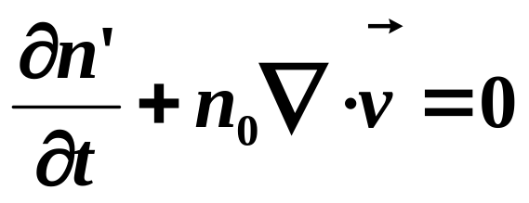
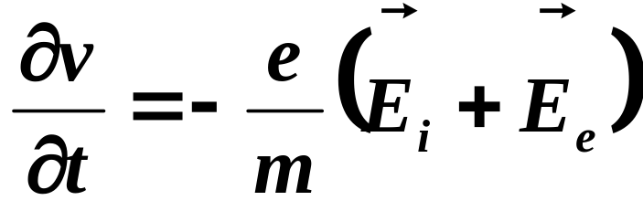
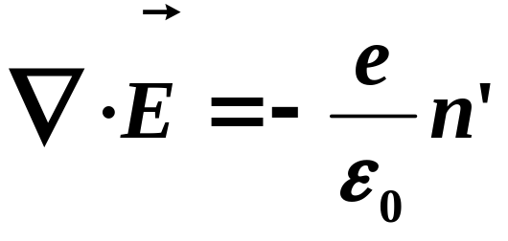
在同样近似之下，等离子体的运动方程为

Slide 16
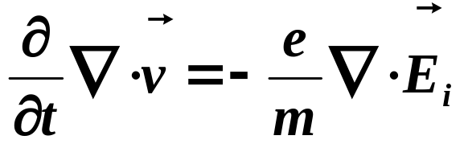
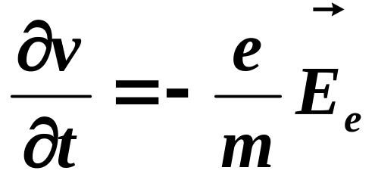
内电场E_{i}的作用和外电场E_{e}的作用可以分离。由于电磁波的电场有∇⋅E_{e}= 0，取散度得
所得n’的方程与等离子体振荡的方程一致。把等离子体振荡部分分离出来之后，电子受电磁波电场作用的运动方程为

Slide 17
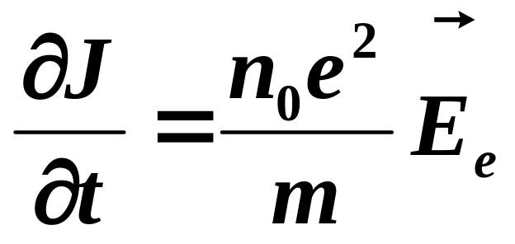
对电流密度J = -n₀ev ，有
这就是在电磁波作用下, 稀薄等离子体的电磁性质方程。这方程形式上和超导体的伦敦第一方程[第三章(5.5)式]一样。这是由于我们忽略了在等离子体中由于电子碰撞所产生的阻尼, 电子受到电场作用而加速 。

Slide 18
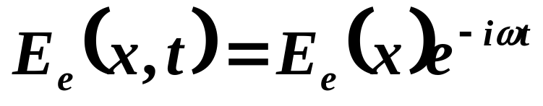
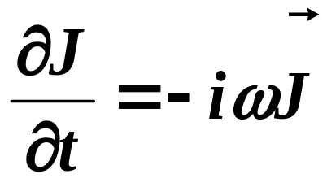
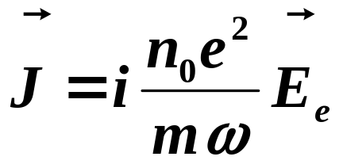
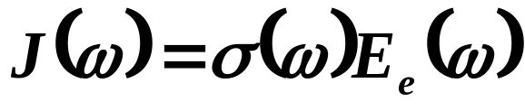
对频率为ω的电磁波，令
如果形式上把上式写为欧姆定律的形式

Slide 19
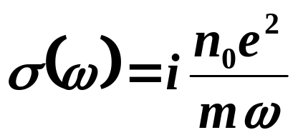
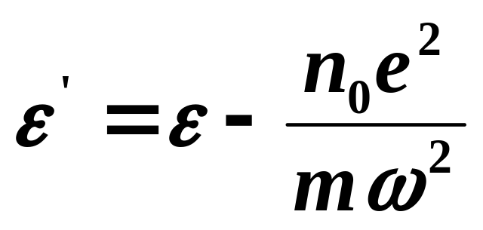
则电导率σ (ω)为一纯虚数
纯虚数的电导率表示电流与电场有90°相位差 ,因而没有欧姆能量损耗 .
在形式上应用导体内电磁波传播的公式。把复电容率ε’= ε+iσ/ω 中的σ 用纯虚数代入，得有效电容率

Slide 20
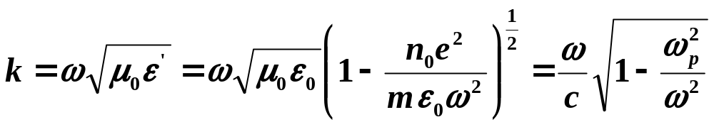
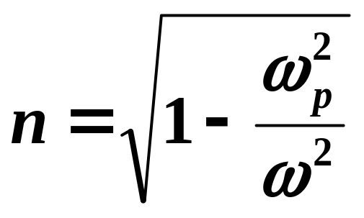
等离子体内电磁波的波数
式中取ε ≈ ε_{0 ,}ω_{p}为等离子体频率。等离子体的折射率为

Slide 21
在等离子体内，n＜1，电磁波的相速大于真空中的光速c。当电磁波从空气入射到电离层上时，折射角大于入射角。当入射角θ > θ_{c} ，(sinθ_{c} =n )时, 出现全反射现象，电磁波从电离层反射回地球表面。地球上的短波通讯就是通过电离层的反射来实现的。
若ω < ω _{p}，则k为纯虚数，电磁波不能在等离子体内传播。因此，等离子体频率ω _{p}也就是电磁波在等离子体内传播的截止频率。

